Slide 1
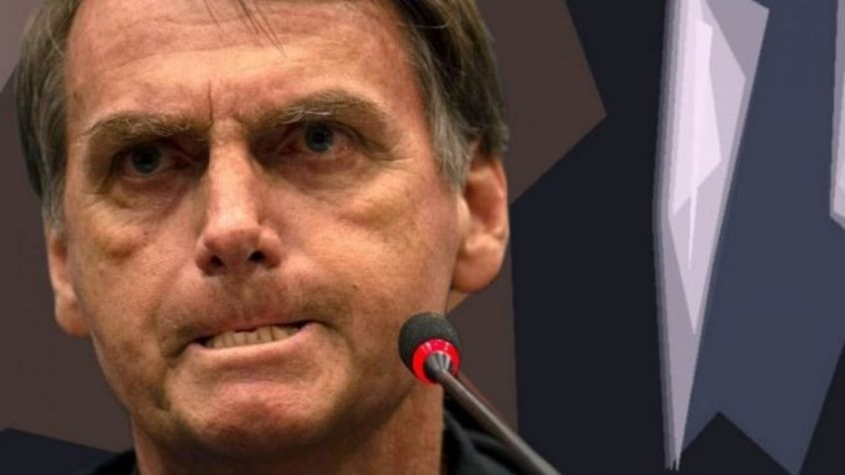
la fin de l’euphorie

Slide 2
« La fin de l’euphorie » : élections, scandales et recompositions politiques depuis 2012
Introduction: « La fin d’un âge d’or » ? (Franck Gaudichaud; Thomas Posado (éd.), Gouvernements progressistes en Amérique latine (1998-2018). La fin d’un âge d’or, Rennes, PUR, 2021.
I- L’alternance gauche-droite
II- Des situations incertaines
III- Les causes de l’alternance : Conjoncture économique déprimée, déclin des pratiques de redistribution, discrédit des élites politiques et recomposition des droites extrêmes

Slide 3
I- Une alternance gauche-droite dans la région ? A/ L’antécédent paraguayen B/ Le kirchnerisme en crise
Argentine : Maurico Macri (2015-2019); retour des péronistes (Alberto Fernández, 2019-2023); Javier Milei: favori aux élections générales d’octobre 2022 Vs. Sergio Massa (péroniste)

Slide 4
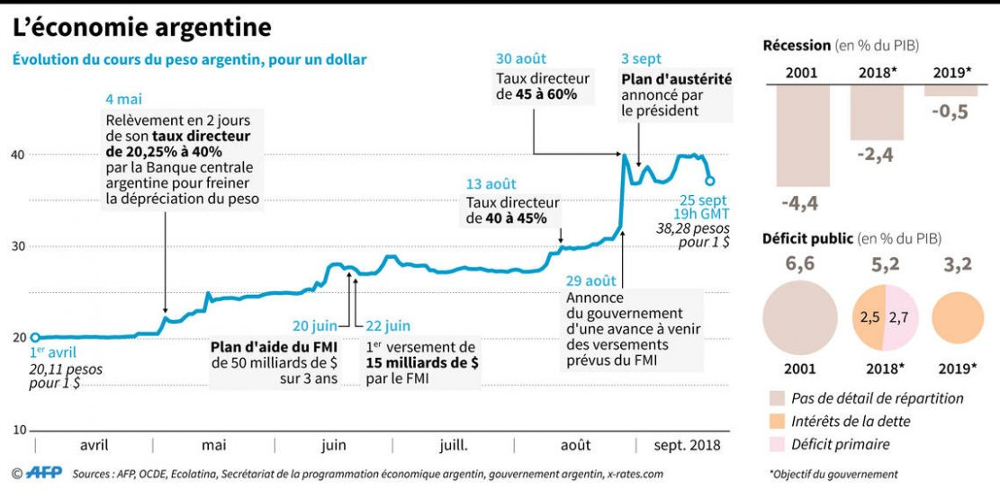
A/ Le kirchnerisme en crise

Slide 5
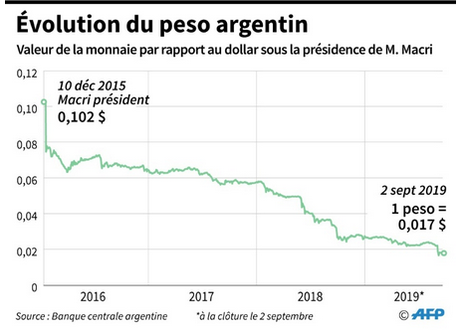
Evolution des cours peso/dollar

Slide 6
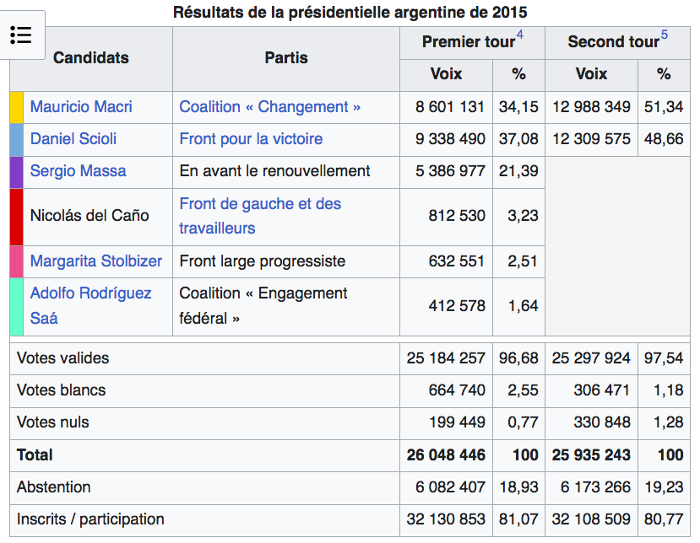
Résultats des élections présidentielles argentines, 2015 et 2019

Slide 7
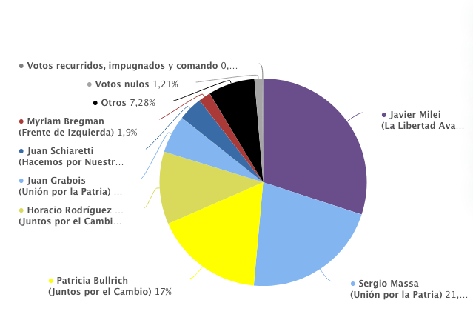
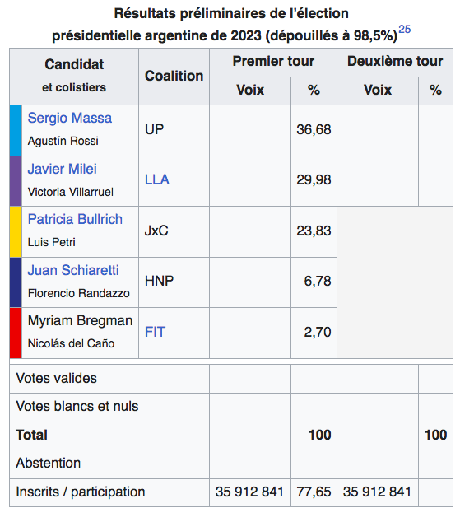
Elections primaires, argentine 2023 et premier tour élection présidentielle
Premier tour
Primaires

Slide 8
I- Une alternance gauche-droite dans la région ?
C- Du traumatisme brésilien à l’alternance douce uruguayenne
Michel Temer, PMDB (2016-2019);
Jair Bolsonaro (2019-2022): véritable traumatisme
Uruguay: Luis Lacalle (parti blanc)
Pedro Pablo Kuczynski (PPK) du parti Peruanos Por el Kambio (PPK), Keiko Fujimori. Pedro Castillo: destitué et remplacé par Dina Boluarte

Slide 9
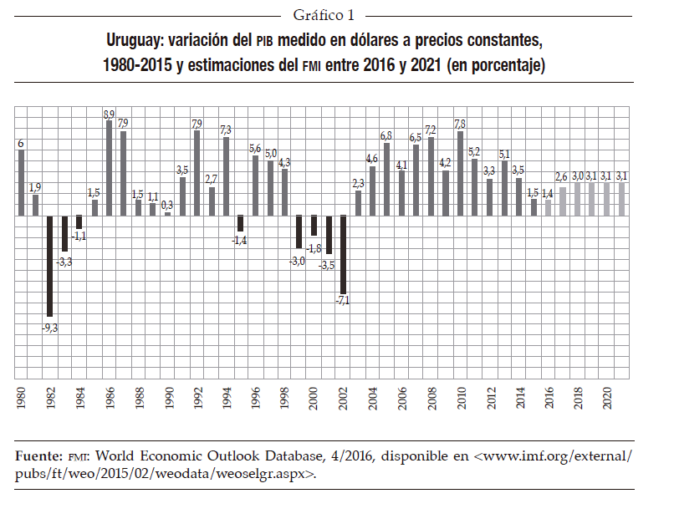
Uruguay : Elections du 29 octobre

Slide 11
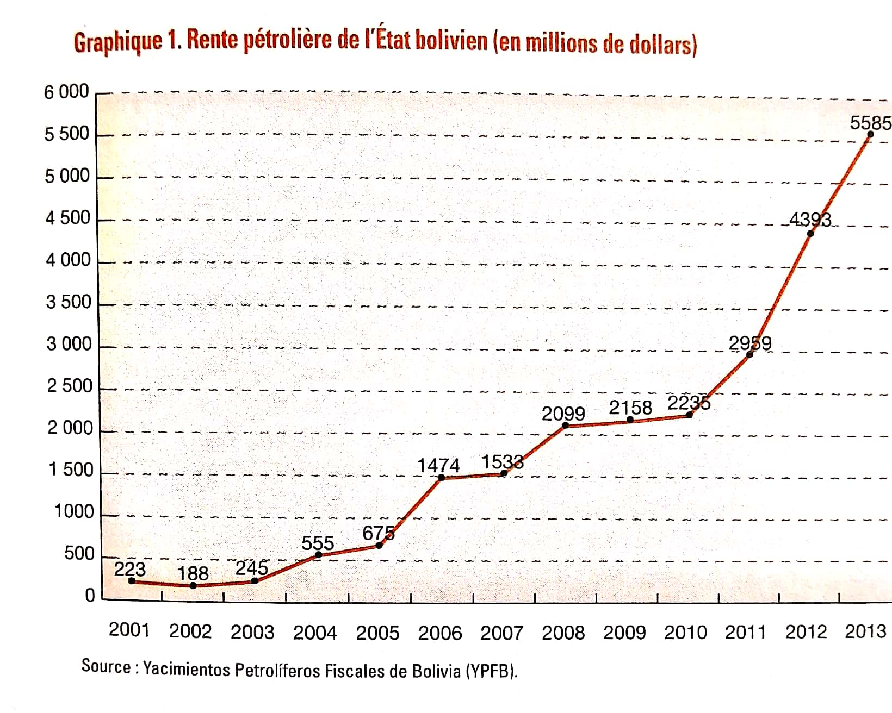
II- Des situations incertaines?
A- La Bolivie

Slide 14
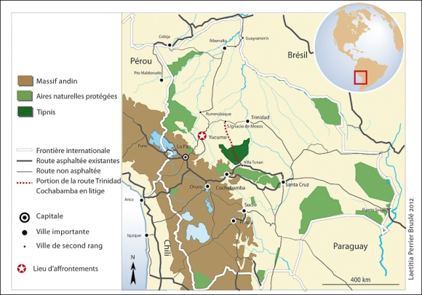

Slide 16
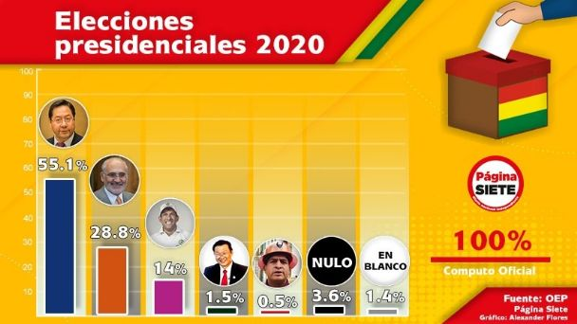
Résultats élections présidentielles boliviennes 20 octobre 2019 18 octobre 2020

Slide 17
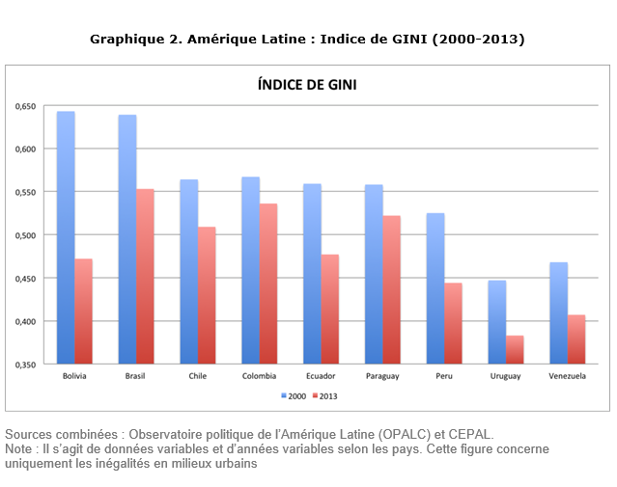
II- Causes du « tournant de droite »
A- Le retournement de la conjoncture économique et la réduction des ambitions de redistribution des richesses

Slide 23
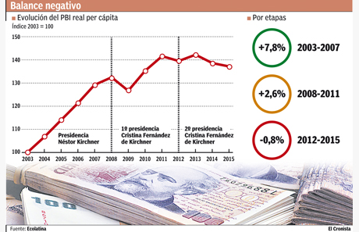

Slide 24
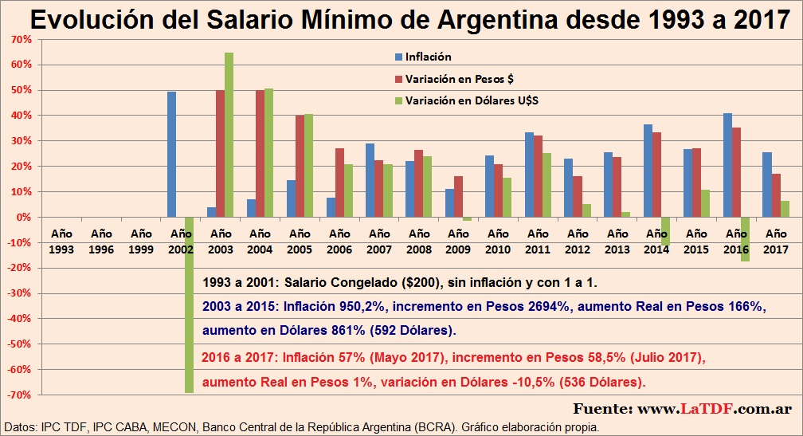

Slide 25
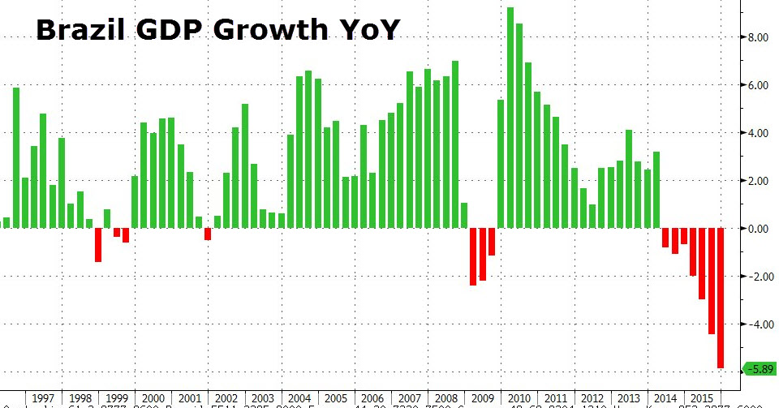

Slide 27
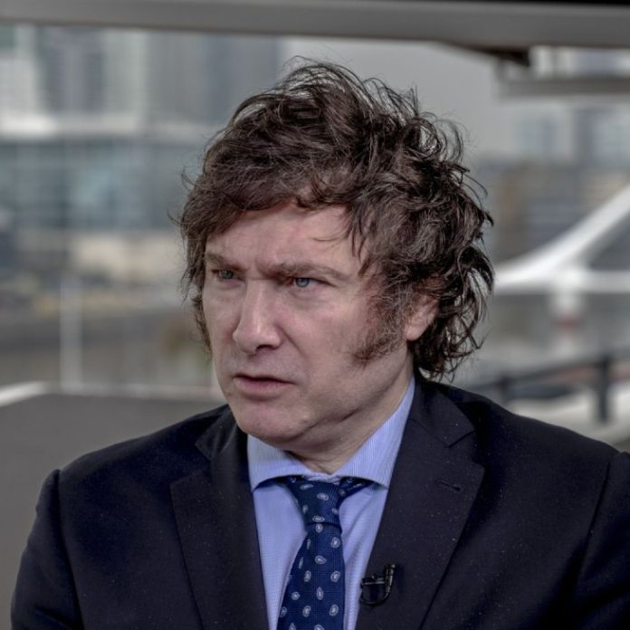
B- Le discrédit des élites politiques C- La recomposition des droites extrêmes
Brésil : affaire PetroBras ou « Lava Jato » à partir de mars 2014. Après impeachment de Dilma Rousseff (2016), Temer, puis Bolsonaro. Contestation de la victoire de Lula et tentative de prise de Brasilia.
Argentine:
Affaire Nisman, janvier 2015.
Directeur de cabinet de Christina Kirchner, Jorge Capitanich, accuse de «putchiste» une juge qui enquête sur les comptes d’un hotel appartenant à la présidente.
-Crise du kirchnerisme => avènement de Javier Milei
Chili:
-Kast défait en 2021 mais son parti sort premier des élections pour les délégués de la nouvelle constituante.

